Slide 1
Имя урока: «Что в имени тебе моем?»
Тема урока: Имена героев Вов в песнях.
Блинова Л.Н.
учитель русского языка и литературы
МБОУ СОШ №1 с.п. «Село Хурба»
Хабаровского края,
Комсомольского района

Slide 2
Цель: воспитание патриотизма, гражданственности, активной жизненной позиции.
Задачи: Познакомить детей с героическими страницами истории нашей страны.
Понять и донести до учащихся значение песен о героях Вов как символа памяти и патриотизма.
3. Воспитывать у детей чувство патриотизма, дух нации, любовь к Родине через песни, о подвигах наших соотечественников, совершенных в годы Великой Отечественной войны; гордость за величие наших предков.
4. Формировать у детей положительную нравственную оценку защитников родной земли.
5. Помочь детям в социализации, в осознании себя частью истории.

Slide 3
Эпиграф к уроку
Дорожите именем своим,
Имена даются не случайно,
В них простая маленькая тайна,
Дорожите именем своим.
ЗОЯ - «жизнь»
КАТЮША- «чистый, непорочный»
АЛЕКСЕЙ- «защитник»
ВИКТОР- «победитель»

Slide 4
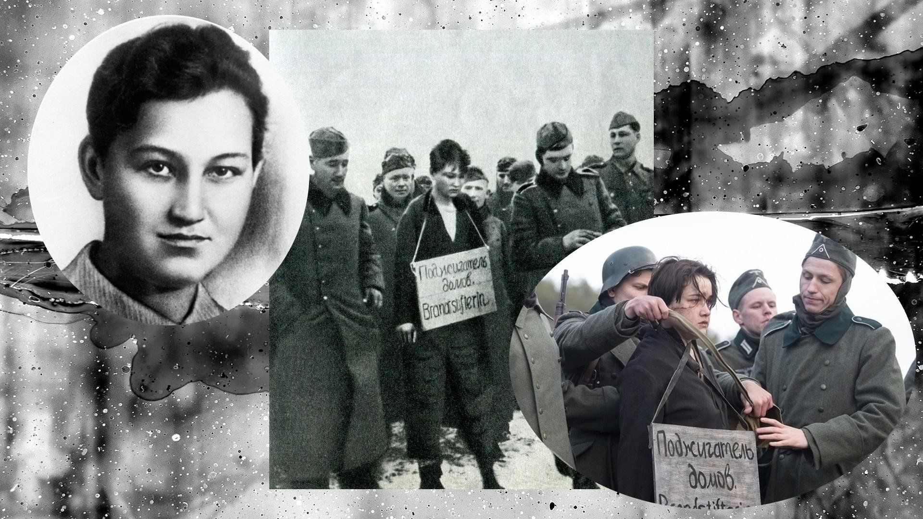
ЗОЯ
И начнем мы с имени Зоя, что в переводе с греческого означает «жизнь».
Значение имени обычно трактуют как «наполненная жизнью».

Slide 5

Катюша уменьшительная форма имени Екатерина, которое происходит от древнегреческого слова katharos, что означает "чистый" или "непорочный"

Slide 6
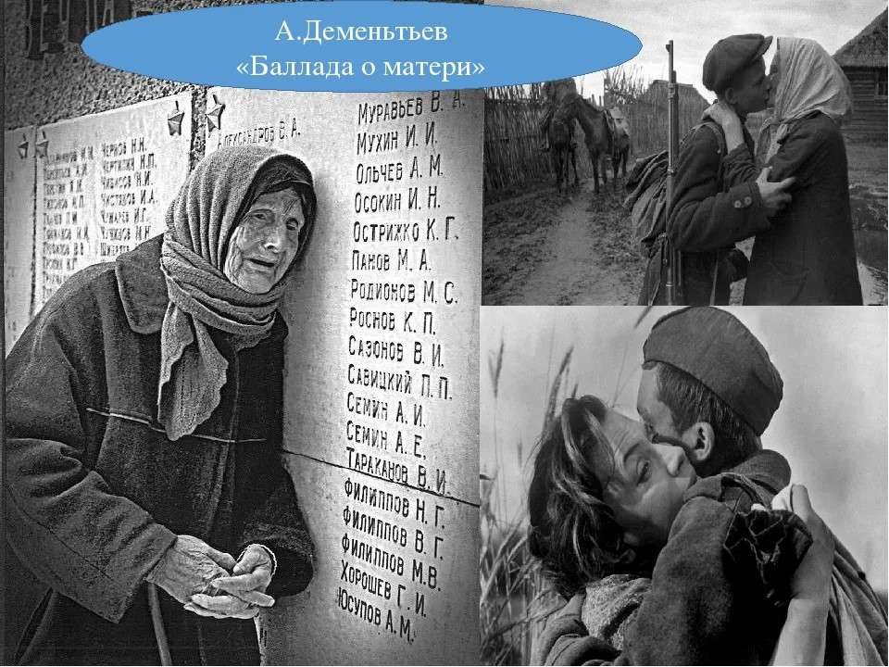
Алексей — древнегреческое, оно происходит от слова ἀλέξω, что означает «защищать», «предотвращать».

Slide 7
Знакомо ли Вам имя героя Великой Отечественной войны Вити Черевичкина?

Slide 8
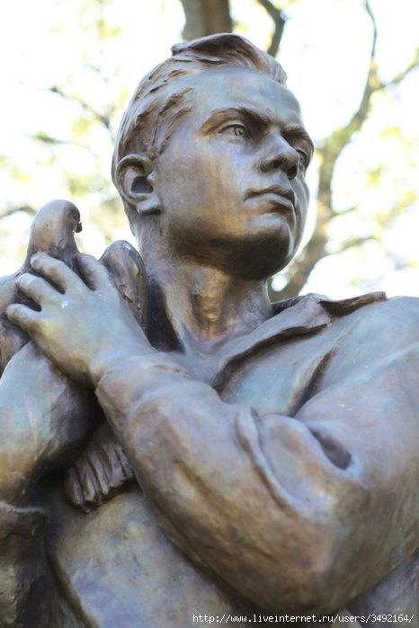
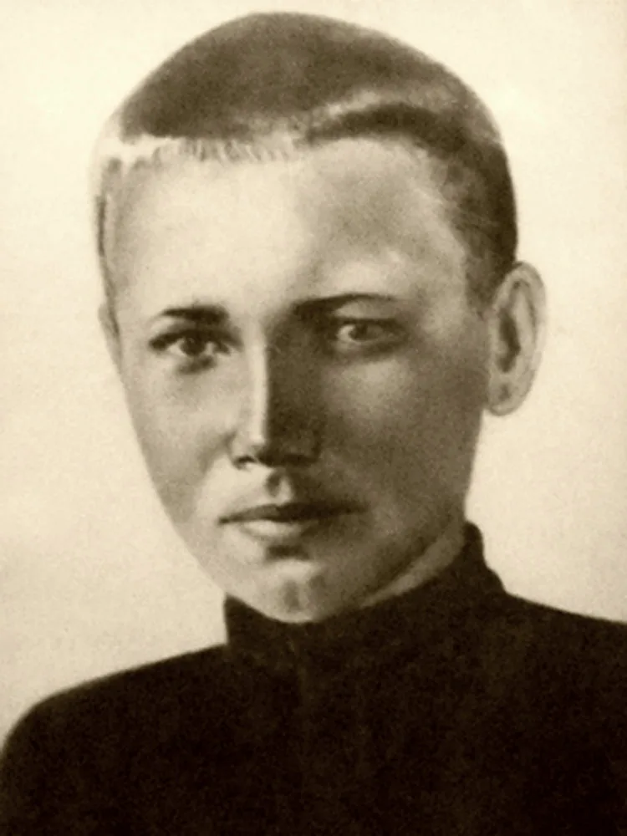
Виктор: латинское, от слова victor — «победитель»

Slide 9
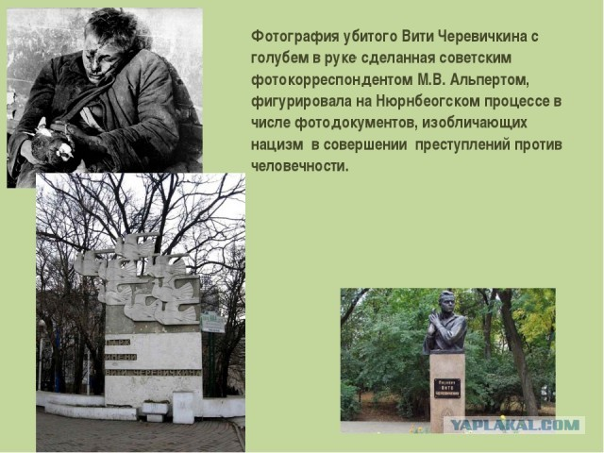

Slide 10
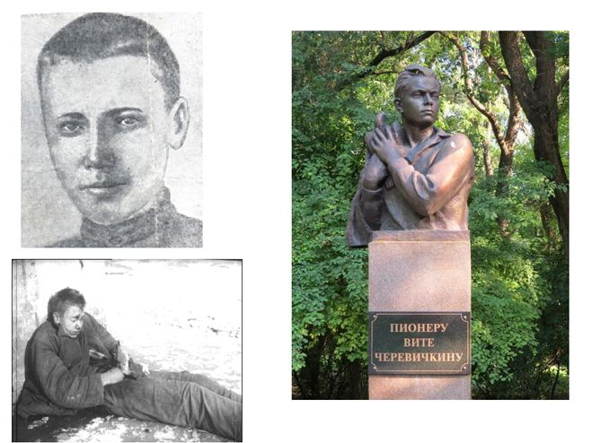

Slide 11
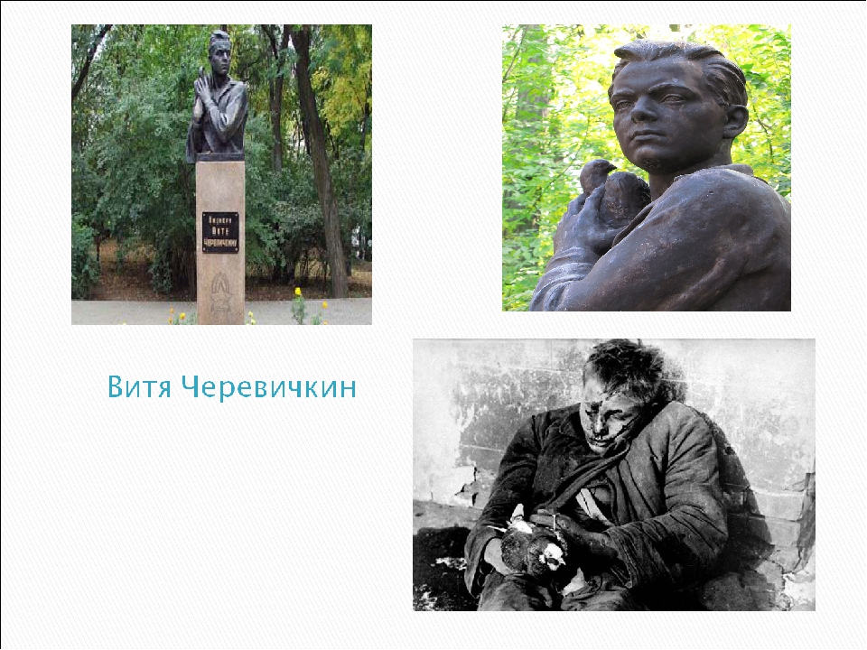

Slide 12
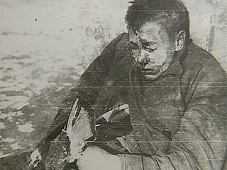
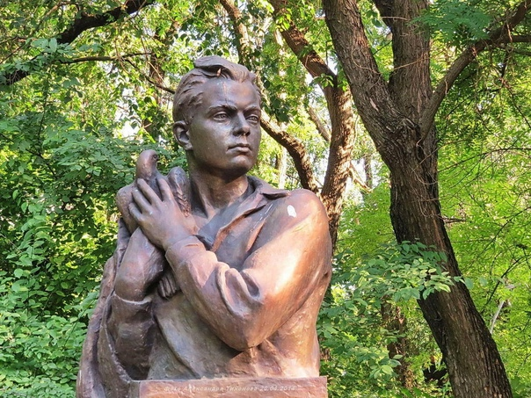

Slide 13
Тест
https://don24.ru/test/test-o-vite-cherevichkine.html

